Slide 1
MDE
2024-03-25

Slide 2
Topics
JDBC/ODBC (JAVA and PHP Database interaction).
Transactions Other paradigms (No-SQL, Big-Data, Cloud Computing)

Slide 3
ODBC / JDBC

Slide 4
ODBC/JDBC
ODBC (Open database connectivity)
C, C++, C#, Visual Basic, Pascal…
JDBC (Java Database Connectivity)
Java (desktop), JSP (web application)
Web:
Oracle/php
…

Slide 5
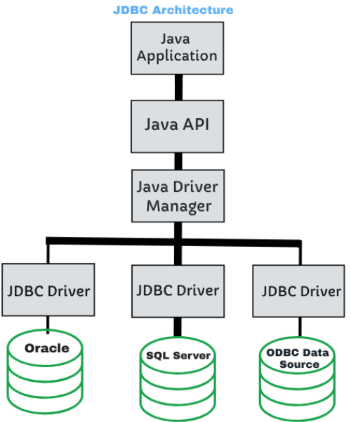
ODBC/JDBC interaction with a database
Used to communicate with a DBMS
From a C++, java… Web or desktop Application Open a connection with dbms Prepare a SQL statement
Send query
Receive the results
https://examradar.com/jdbc-connectivity-model-architecture/

Slide 6
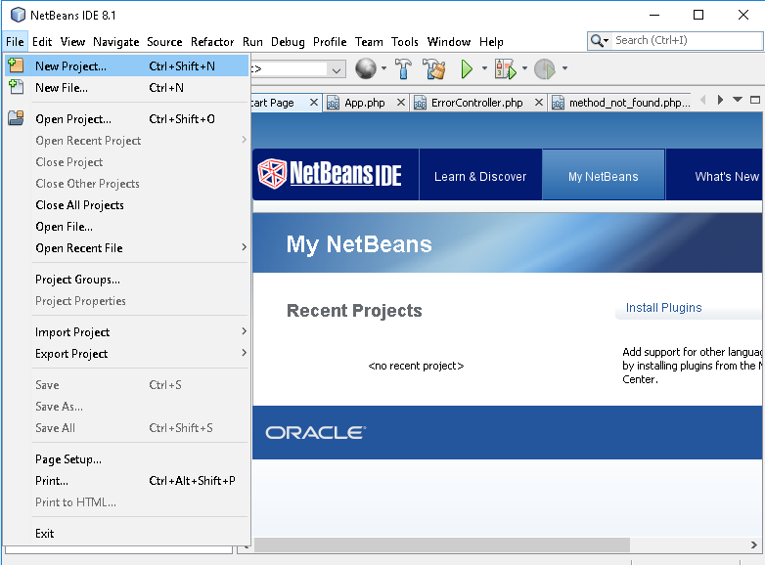
Java Application example

Slide 7
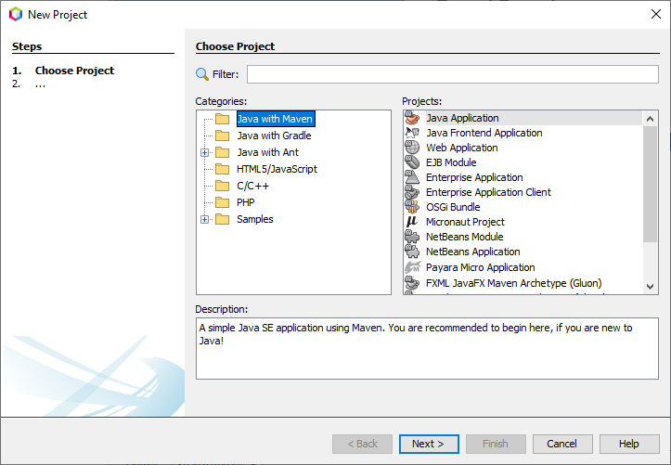
Select Java with Maven

Slide 8
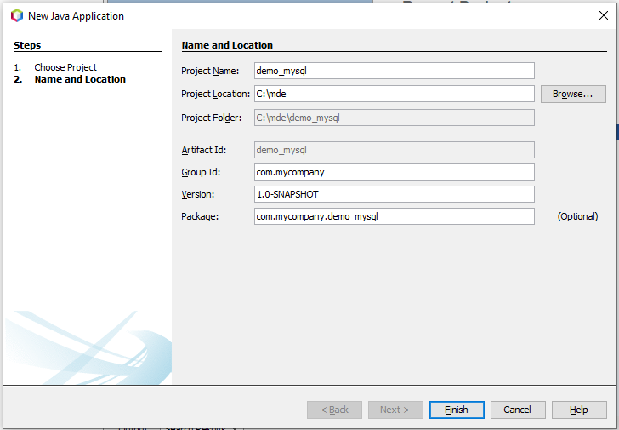
Add e.g. these settings

Slide 9
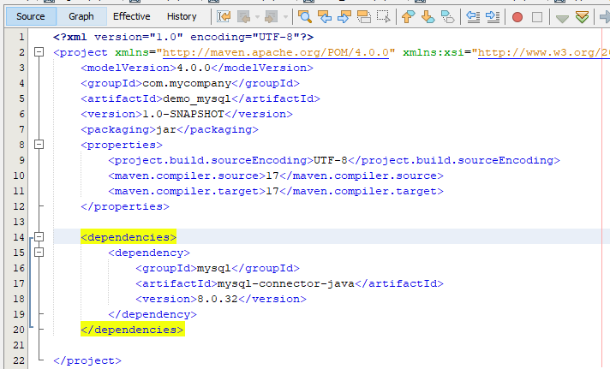
Edit the pom.xml file
<dependencies>
<dependency>
<groupId>mysql</groupId>
<artifactId>mysql-connector-java</artifactId>
<version>8.0.32</version>
</dependency>
</dependencies>

Slide 10
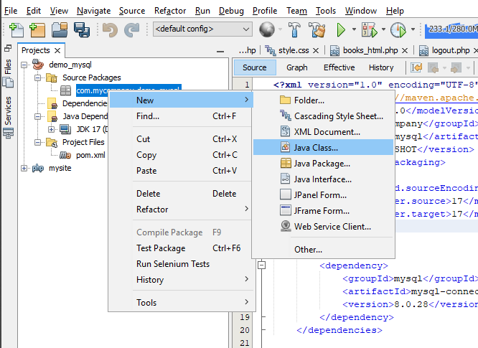
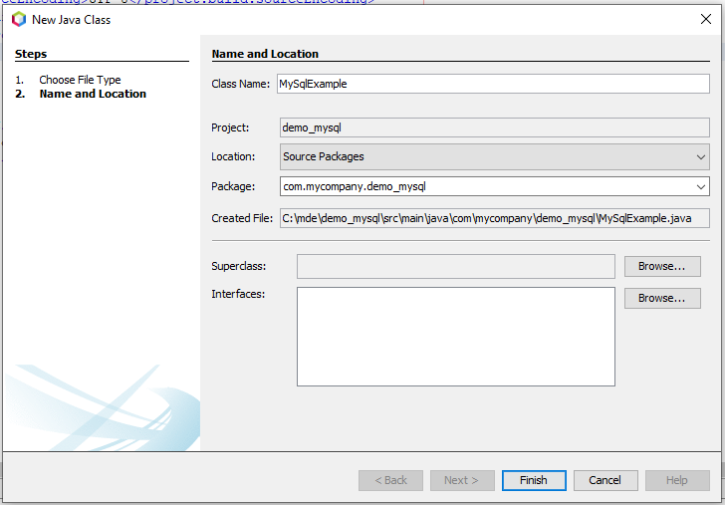
Create a new class: MySqlExample

Slide 11
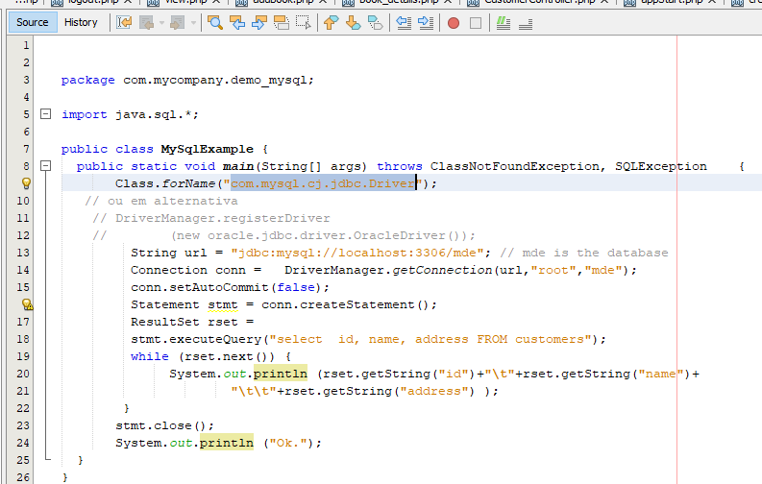
Add the source-code below
package com.mycompany.demo_mysql;
import java.sql.*;
public class MySqlExample {
public static void main(String[] args) throws ClassNotFoundException, SQLException {
Class.forName("com.mysql.cj.jdbc.Driver");
// ou em alternativa
// DriverManager.registerDriver
// (new oracle.jdbc.driver.OracleDriver());
String url = "jdbc:mysql://localhost:3306/mde"; // mde is the database name
Connection conn = DriverManager.getConnection(url,"root","mde");
conn.setAutoCommit(false);
Statement stmt = conn.createStatement();
ResultSet rset =
stmt.executeQuery("select id, name, address FROM customers");
while (rset.next()) {
System.out.println (rset.getString("id")+" "+rset.getString("name") + " "+rset.getString("address") );
}
stmt.close();
System.out.println ("Ok.");
}
}

Slide 12
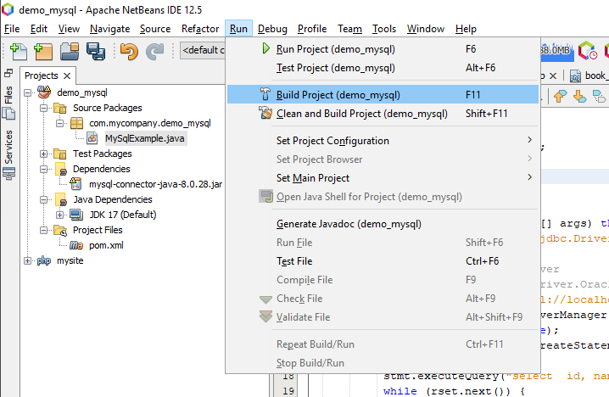
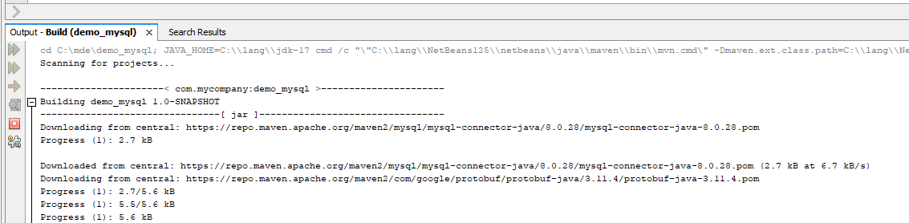
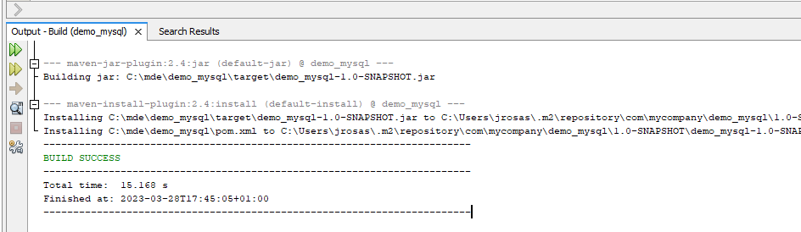
Build the project
Must be connected to the internet, because of libraries being downloaded (due to the pom.xml dependencies).

Slide 13
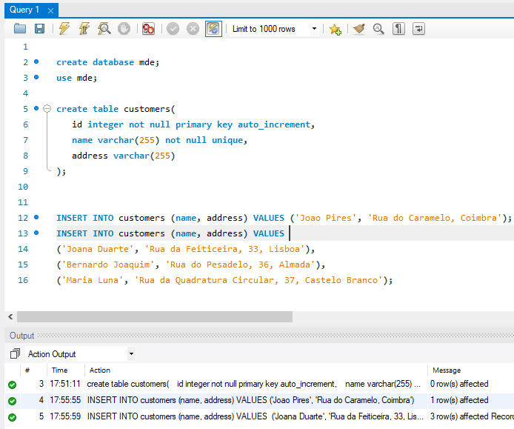
Prepare your data
create database mde;
use mde;
create table customers(
id integer not null primary key auto_increment,
name varchar(255) not null unique,
address varchar(255)
);
INSERT INTO customers (name, address) VALUES ('Joao Pires', 'Rua do Caramelo, Coimbra');
INSERT INTO customers (name, address)
VALUES ('Joana Duarte', 'Rua da Feiticeira, 33, Lisboa'),('Bernardo Joaquim', 'Rua do Pesadelo, 36, Almada'),('Maria Luna', 'Rua da Quadratura Circular, 37, Castelo Branco');

Slide 14
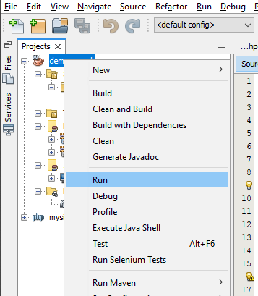
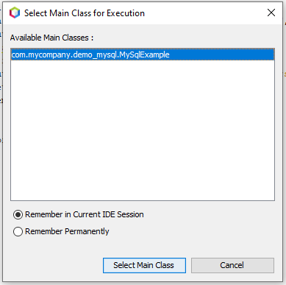
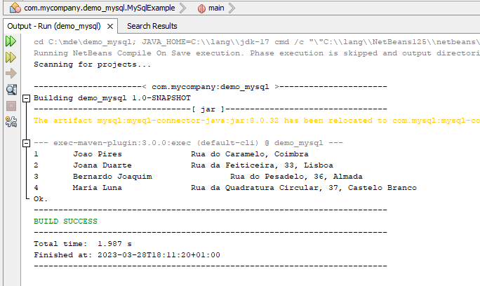
Run the project

Slide 15
Using GUI forms in Java and SQL
The example shown in the next slides are based on oracle XE.
Most of the concepts are common to MySQL
But some adjustments are necessary, e.g. like the Driver and the Connection object.
Afterwards, there is a more interesting example for PHP and Web Applications.

Slide 16
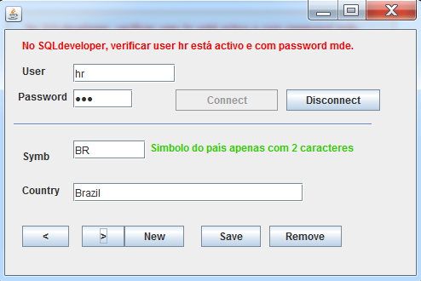
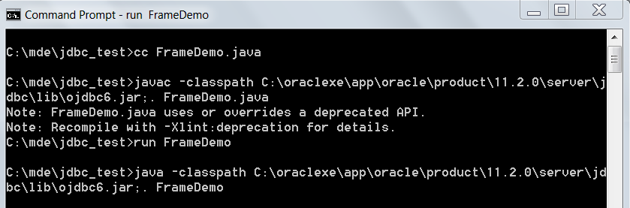
Execução do exemplo (Oracle DBMS)

Slide 17
Ligação ao DBMS Oracle
public class FrameDemo extends javax.swing.JFrame {
public static String USERNAME = new String("HR"); //pode vir dum TextField
public static String PASSWORD = new String("mde"); //pode vir dum TextField
Connection con = null;
static {
//IMPORTANTE
try {
// Load the Oracle Driver
Class.forName("oracle.jdbc.driver.OracleDriver");
}catch(Exception e) {
e.printStackTrace();
}
}
…/…

Slide 18
Estabelecendo a conecção (Oracle)
/** Creates new form FrameDemo */
public FrameDemo() {
initComponents();
try {
//IMPORTANTE: porto=1521 e db=XE
con = DriverManager.getConnection( "jdbc:oracle:thin:@localhost:1521:XE",USERNAME, PASSWORD);
}catch(Exception e) {
e.printStackTrace();
}
this.showFirstEmployee();
this.setSize(500,200);
}

Slide 19
Inserir um país (Oracle, and MySQL?)
private void jButton4ActionPerformed(java.awt.event.ActionEvent evt) {
try {
//INSERIR UM PAIS
PreparedStatement pstmt = null;
String c_id = this.jNumberTextField.getText();
String c_name = this.jNameTextField.getText();
pstmt = con.prepareStatement("insert into countries(country_id, country_name) values(?,?) ");
pstmt.setString(1, c_id);
pstmt.setString(2, c_name);
pstmt.executeUpdate();
con.commit();
}catch (SQLException e) {
e.printStackTrace();
}
}

Slide 20
Apagar um país (Oracle, and MySQL?)
private void jButton5ActionPerformed(java.awt.event.ActionEvent evt) {
// TODO add your handling code here:
try {
//APAGAR UM PAIS
PreparedStatement pstmt = null;
String empno = this.jNumberTextField.getText();
pstmt = con.prepareStatement("delete from countries where country_id=?");
pstmt.setString(1, empno);
if(pstmt.executeUpdate()>=1) {
this.jNameTextField.setText("Country "+empno+" has been deleted...");
}
con.commit();
}catch (SQLException e) {
e.printStackTrace();
}
}

Slide 21
“Navegar” para o país seguinte (Oracle, and MySQL?)
private void jButton2ActionPerformed(java.awt.event.ActionEvent evt) {
try {
//OBTER PAIS com id seguinte
Statement stmt = con.createStatement();
String emp_number = this.jNumberTextField.getText();
String sql = "select * from countries where country_id in (select min(country_id) from (select country_id from countries where country_id>'"+ emp_number+"'))";
ResultSet rs = stmt.executeQuery(sql);
//displayResultSet(rs);
if(rs.next()) {
this.jNumberTextField.setText(rs.getString("country_id"));
this.jNameTextField.setText(rs.getString("country_name"));
}
rs.close();
stmt.close();
}catch (SQLException e) {
e.printStackTrace();
}
}

Slide 22
Chamar um procedimento a partir dum programa Java (1), (Oracle DBMS)
create or replace PROCEDURE add_job_history
( p_emp_id job_history.employee_id%type
, p_start_date job_history.start_date%type
, p_end_date job_history.end_date%type
, p_job_id job_history.job_id%type
, p_department_id job_history.department_id%type
)
IS
BEGIN
INSERT INTO job_history (employee_id, start_date, end_date,
job_id, department_id)
VALUES(p_emp_id, p_start_date, p_end_date, p_job_id, p_department_id);
END add_job_history;

Slide 23
Chamar um procedimento a partir dum programa Java (2), (Oracle and MySQL?)
static void addJobHistory(int emp_id, String start_date, String end_date,
String job_id, int department_id)
{
try {
//String addHistoy = "{call add_job_history(emp_id, start_date,end_date,job_id, departmen_id)}";
String addHistoy = "{call add_job_history(?, ?,?,?, ?)}";
CallableStatement sttm = conn.prepareCall(addHistoy);
java.text.DateFormat df = new java.text.SimpleDateFormat("yyyy/mm/dd");
sttm.setInt (1, emp_id);
sttm.setDate (2, new java.sql.Date( (df.parse(start_date)).getTime() ) );
sttm.setDate (3, new java.sql.Date( (df.parse(end_date)).getTime() ) );
sttm.setString(4, job_id);
sttm.setInt (5, department_id);
//sttm.registerOutParameter(2, java.sql.Types.VARCHAR);
sttm.executeUpdate();
conn.commit();
}catch(Exception e) {
e.printStackTrace();
}
}
}

Slide 24
Call a PL/SQL function from Java (Oracle and MySQL?)
PL/SQL Function:
FUNCTION balance (acct_id NUMBER) RETURN NUMBER IS
acct_bal NUMBER;
BEGIN
SELECT bal INTO acct_bal FROM accts
WHERE acct_no = acct_id;
RETURN acct_bal;
END;
Calling it from JAVA:
CallableStatement cstmt = conn.prepareCall("{? = CALL balance(?)}");
cstmt.registerOutParameter(1, Types.FLOAT);
cstmt.setInt(2, acctNo);
cstmt.executeUpdate();
float acctBal = cstmt.getFloat(1);

Slide 25
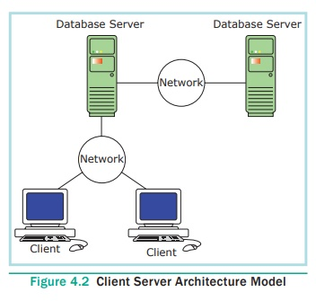
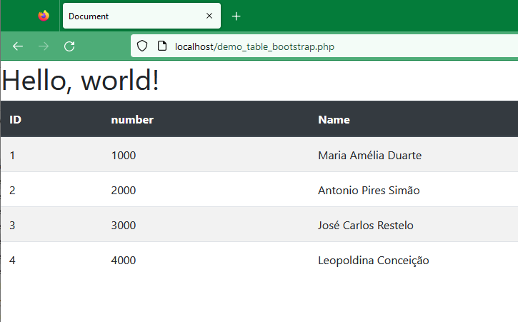
Using MySQL from web Applications

Slide 26
PHP access to database (next week, lab classes)
Used for web applications development
Requires instant client installation
Requires PHP installation

Slide 27
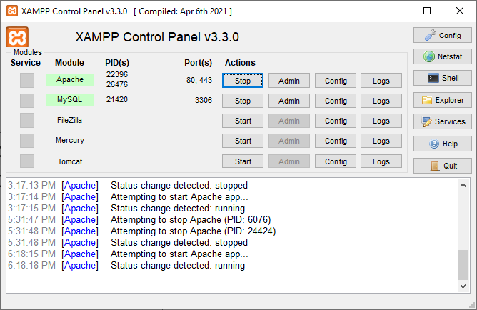
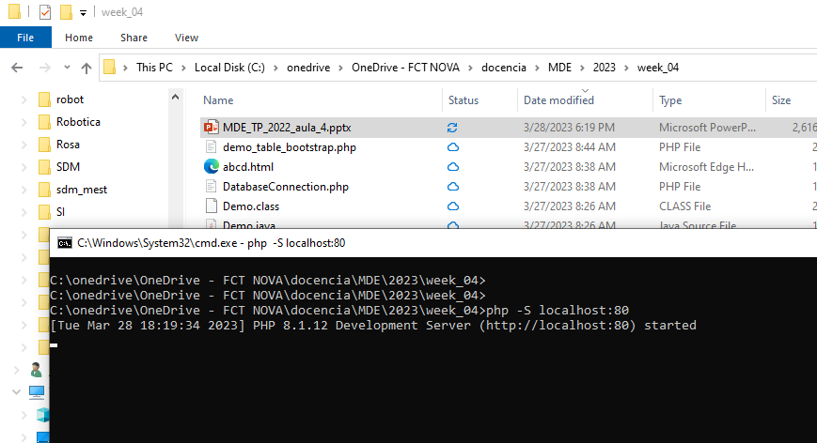
PHP example
Use Apache and folder c:\xampp\htdocs\demo_php
Or use the embedded server and the folder you like (but close the Apache):
php -S localhost:80

Slide 28
The data
use mde;
CREATE TABLE employees (
id int(10) UNSIGNED PRIMARY KEY NOT NULL AUTO_INCREMENT,
number integer,
name varchar(255)
);
insert into employees(id, number, name) values
(1, 1000, 'Maria Amélia Duarte'),
(2, 2000, 'Antonio Pires Simão'),
(3, 3000, 'José Carlos Restelo'),
(4, 4000, 'Leopoldina Conceição');

Slide 29
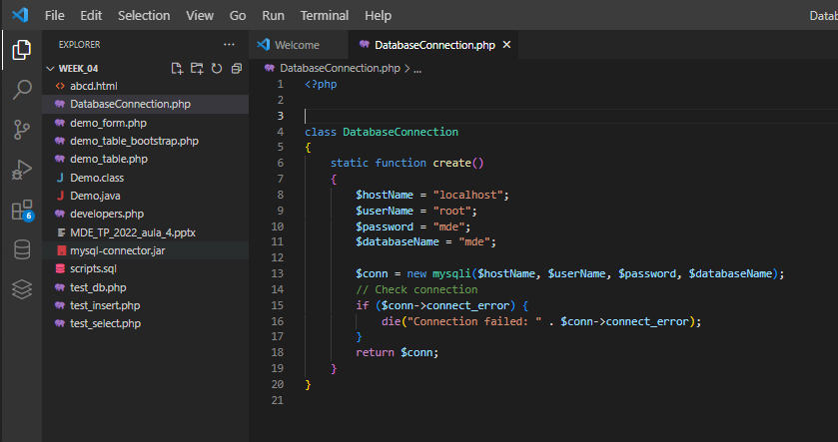
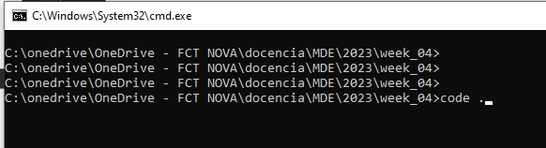
Open code.exe
In a selected folder, open code.
Don't forget the dot.
Write the code at the right.
<?php
class DatabaseConnection
{
static function create()
{
$hostName = "localhost";
$userName = "root";
$password = "mde";
$databaseName = "mde";
$conn = new mysqli($hostName, $userName, $password, $databaseName);
// Check connection
if ($conn->connect_error) {
die("Connection failed: " . $conn->connect_error);
}
return $conn;
}
}

Slide 30
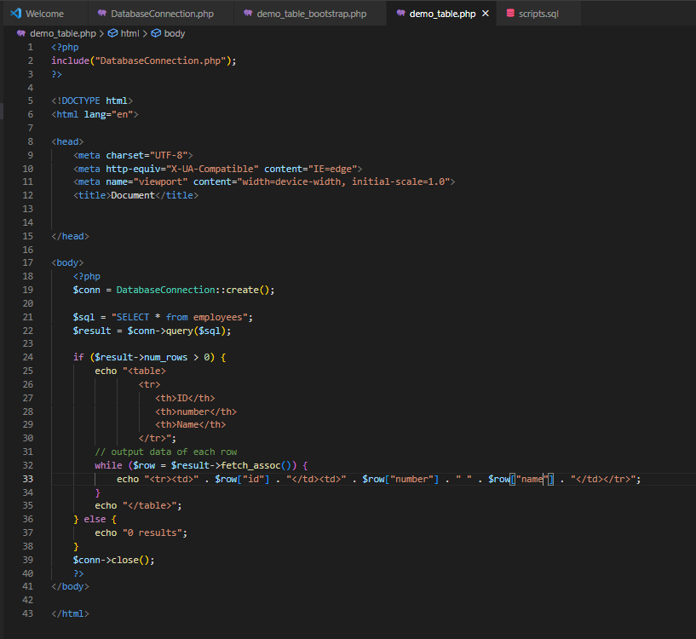
Create the web page
<?php
include("DatabaseConnection.php");
?>
<!DOCTYPE html>
<html lang="en">
<head>
<meta charset="UTF-8">
<meta http-equiv="X-UA-Compatible" content="IE=edge">
<meta name="viewport" content="width=device-width, initial-scale=1.0">
<title>Document</title>
</head>
<body>
<?php
$conn = DatabaseConnection::create();
$sql = "SELECT * from employees";
$result = $conn->query($sql);
if ($result->num_rows > 0) {
echo "<table>
<tr>
<th>ID</th>
<th>number</th>
<th>Name</th>
</tr>";
// output data of each row
while ($row = $result->fetch_assoc()) {
echo "<tr><td>" . $row["id"] . "</td><td>" . $row["employeeNumber"] . " " . $row["lastname"] . "</td></tr>";
}
echo "</table>";
} else {
echo "0 results";
}
$conn->close();
?>
</body>
</html>

Slide 31
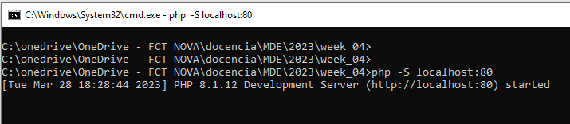
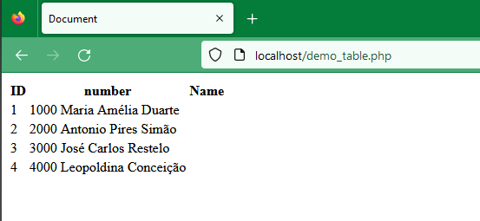
Test the example
Ensure the development server is running

Slide 32

Test using apache (with xampp)
Close the development server.
Start apache

Slide 33
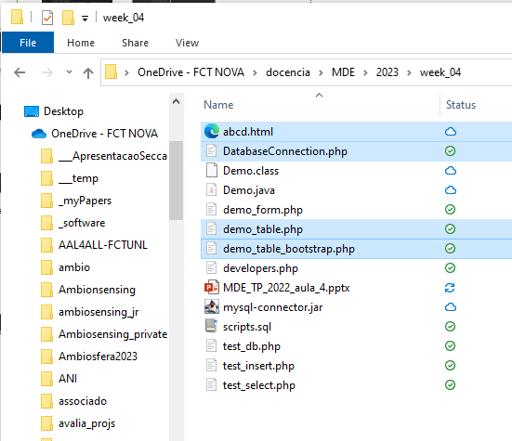
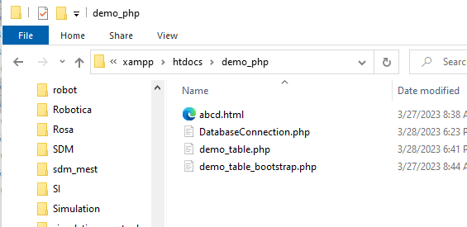
Copy the files to c:\xampp\htdocs\demo_php

Slide 34
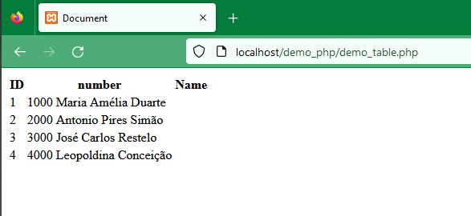
Test the example
http://localhost/demo_php/demo_table.php

Slide 35
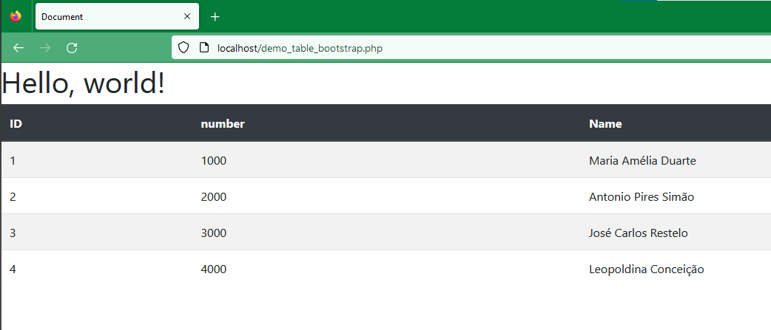
Using more sophisticated styles (bootstrap)
<?php
include("DatabaseConnection.php");
?>
<!DOCTYPE html>
<html lang="en">
<head>
<meta charset="UTF-8">
<meta http-equiv="X-UA-Compatible" content="IE=edge">
<meta name="viewport" content="width=device-width, initial-scale=1.0">
<title>Document</title>
<link rel="stylesheet" href="https://maxcdn.bootstrapcdn.com/bootstrap/4.5.2/css/bootstrap.min.css">
</head>
<body>
<h1>Hello, world!</h1>
<?php
$conn = DatabaseConnection::create();
$sql = "SELECT * from employees";
$result = $conn->query($sql);
if ($result->num_rows > 0) {
echo '<table class="table table-striped table-hover">
<thead class="thead-dark">
<tr>
<th>ID</th>
<th>number</th>
<th>Name</th>
</tr>
</thead>';
// output data of each row
while ($row = $result->fetch_assoc()) {
echo "<tr>";
echo "<td>" . $row["id"] . "</td>";
echo "<td>" . $row["employeeNumber"] . "</td>";
echo "<td>" . $row["lastname"] . "</td>";
echo "</tr>";
}
echo "</table>";
} else {
echo "0 results";
}
$conn->close();
?>
</body>
</html>

Slide 36
Normalização das Bases-de-dados
Out of scope for 2024

Slide 37
Normalização
Permite organizar as tabelas duma BD da forma mais correta e eficiente possível.
Este processo estabelece como as tabelas duma BD podem ser definidas/organizadas, garantindo que:
Não vão existir dados redundantes (estes devem ser armazenados uma única vez e numa única localização)
A informação contida na BD vai manter-se consistente ao longo do tempo.
Método formal usado na identificação das tabelas baseadas nas suas chaves primárias e nas dependências funcionais entre os atributos.

Slide 38
Benefícios da normalização
Eliminar informação redundante (ex: dados dum cliente repetido em vários registos, conforme exemplo no slide anterior).
Eliminar inconsistências nas dependências dos dados (ex: registo duma transferência de dinheiro requer conta de origem e conta de destino; cada conta pertence a cada respetivo cliente,… ).

Slide 39
Normalization (2)
The normal forms (NF) are an attempt to make sure that you do not destroy true data or create false data in your database.
Normalization avoids errors by representing a fact in the database one way, one time, and in one place.
If a fact appears more than once, one of the instances of it is likely to be in error — a man with two watches can never be sure what time it is.
Normalization is not mysterious, but it can get complex. You can buy CASE tools to help you do it, but you should know a bit about the theory before you use such a tool.

Slide 40
Anomalies
In informal terms, normalization seeks to structure the database in such a way that it correctly models reality and avoids anomalies. That is, when I perform a legal action on the database, the database as a whole is a correct model. Because there are three possible actions, there are three basic kinds of anomalies:
Insertion anomalies
Update anomalies
Deletion anomalies

Slide 41
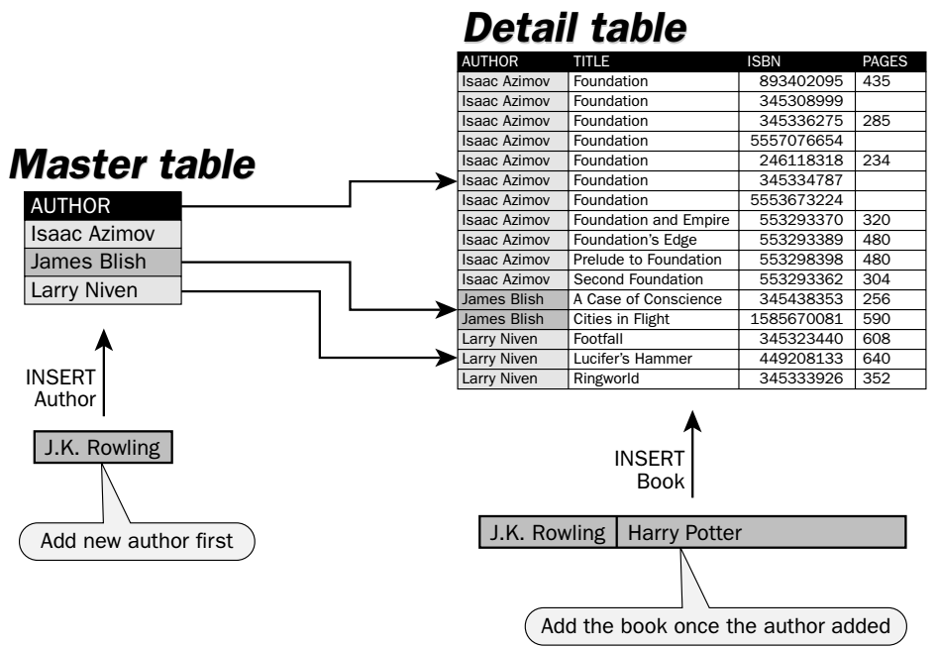
Insertion anomalies
Insert anomaly — Caused when a record is added to a detail table, with no related record existing in a master table.
In other words, adding a new book in Figure 4-1 requires that the
author be added first, assuming, of course, that the author does not already exist

Slide 42
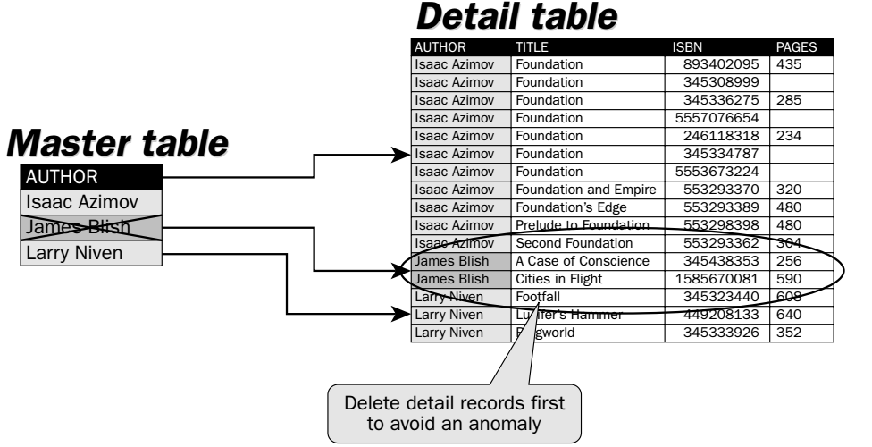
Delete anomaly
Caused when a record is deleted from a master table, without first deleting all sibling records, in a detail table.
The exception is a cascade deletion, occurring when deletion of a master record automatically deletes all child records in all related detail tables, before deleting the parent record in the master table.
For example, referring to Figure, deleting an author
requires initial deletion of any books that an author might already have published.
If an author was deleted and books were left in the database without corresponding parent authors, the BOOK table records would become known as orphaned records.
The books become logically inaccessible within the bounds of the AUTHOR and BOOK table relationship.

Slide 43
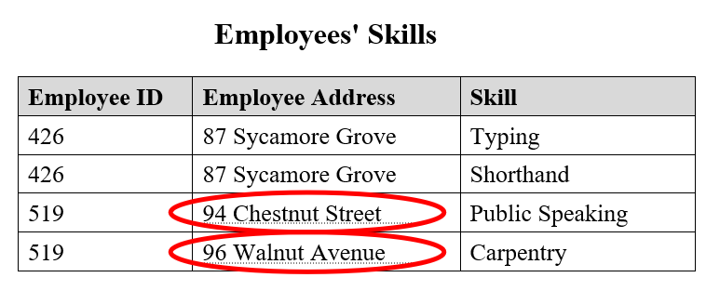
Update anomalies
Update anomaly — This anomaly is similar to deletion in that both master and detail records must be updated to avoid orphaned detail records.
When cascading, ensure that any primary key updates are propagated to related child table foreign keys.
An update anomaly. Employee 519 is shown as having different addresses on different records.
Wikipedia

Slide 44
Normalização
A normalização assenta no conceito de
Dependências funcionais
Determinantes
Chaves candidatas
Dependências transitivas

Slide 45
Dependência funcional
Dependência funcional: Descreve o relacionamento entre os atributos duma relação/tabela.
Sejam A e B atributos de uma relação R (tabela). B depende de A (A->B), se para cada valor de A em R existir exactamente um valor de B em R.
Exemplo: a cada cliente com um determinado id, corresponde apenas um nome, um endereço, ….
R
A
B
1
José
Luis
4
Carlos
3
2
Miguel

Slide 46
Exemplo de dependência funcional
Quando o ID_aluno muda de valor, também muda o nome e a data nascimento, pois os valores destes dependem do valor do id_aluno.
Diz-se então que Id_aluno é o determinante da relação.
#linha | Id_aluno | Nome | Nasc
#1 | 2020 | Ramalho | 1940
#2 | 2030 | Carlos | 1939
#3 | 2040 | Soares
 |  |  | 1935
#4 | 2050 | Sampaio | 1942

Slide 47
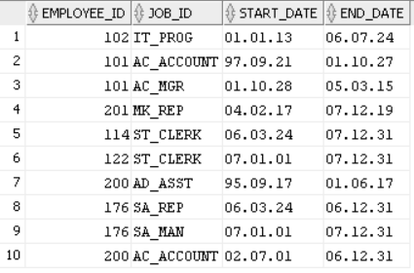
Mais exemplos de determinantes
No primeiro caso, o determinante é o ID_aluno.
No segundo, o determinante consiste na combinação <employee_id, job_id>.
#linha | Id_aluno | Nome | Nasc
#1 | 2020 | Ramalho | 1940
#2 | 2030 | Carlos | 1939
#3 | 2040 | Soares
 |  |  | 1935
#4 | 2050 | Sampaio | 1942

Slide 48
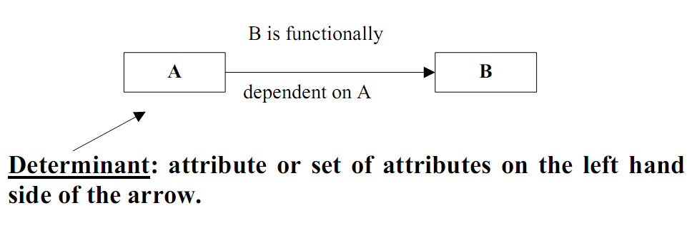
Chave candidata
Chave candidata duma relação: é o atributo (ou grupo de atributos) que identificam individualmente cada linha duma tabela, podendo então tornar-se chave primária.
Todos os atributos que não pertencem à chave primária deverão ser dependentes da chave primária referida.

Slide 49
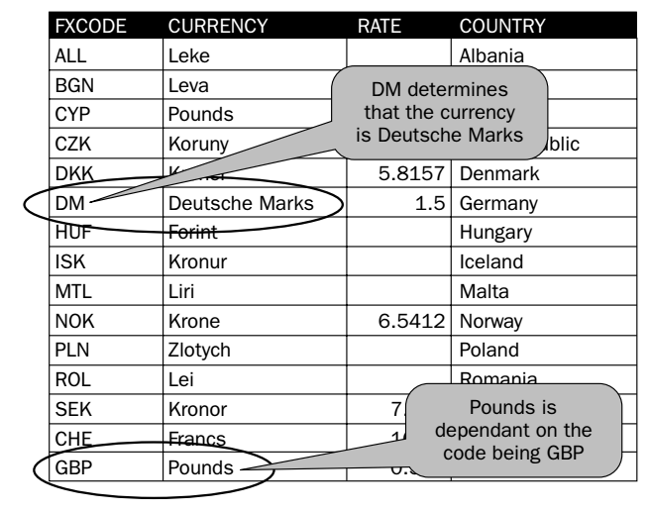
Transitive dependency
Transitive dependence — Z is transitively dependent on X when X determines Y and Y determines Z.
Transitive dependence thus describes that Z is indirectly dependent on X through its relationship with Y.
X -> Y, Y ->Z => X -> Z
In the figure, the foreign exchange rates in the RATE field (against the US Dollar) are dependent on CURRENCY.
The currency in turn is dependent on COUNTRY. Thus, the rate is dependent on the currency, which is in turn dependent on the country; therefore, RATE is transitively dependent on COUNTRY.
FXCODE -> Currency
Currency -> Rate
FXCODE -> Rate

Slide 50
O processo de normalização
Este processo inclui os seguintes passos:
Criação de tabelas separadas para cada conjunto de dados relacionados.
Identificação de cada conjunto de dados através duma chave primária.
Criação dos respetivos relacionamentos entre as tabelas que foram separadas (chaves estrangeiras).
Três formas de normalização: 1NF, 2NF, 3NF (First Normal Form, Second Normal Form, …)

Slide 51
Not normalized
First normal form (1NF): Uma relação em que a interceção duma linha com uma coluna contem apenas um valor (atómico).
Não existem grupos repetitivos de informação.
No exemplo abaixo, em cada linha, o atributo inscrições não é atómico, logo, NÃO ESTÁ NA PRIMEIRA FORMA NORMAL.
#linha | Id_aluno | Nome | Nasc | Inscrição
#1 | 2020 | Ramalho | 1940 | Id_dis | Discipl | Ano | Nota
 |  |  |  | 1 | Inglês | 3 | 18
 |  |  |  | 3 | Estatística | 2 | 17
 |  |  |  | 2 | Gestão | 4 | 16
#2 | 2030 | Carlos | 1939 | Id_dis | Discipl | Ano | Nota
 |  |  |  | 3 | Estatística | 2 | 10
#3 | 2040 | Soares |  | Id_dis | Discipl | Ano | Nota
 |  |  | 1935 | 4 | Francês | 1 | 16
 |  |  |  | 2 | Gestão | 4 | 15
#4 | 2050 | Sampaio | 1942 | Id_dis | Discipl | Ano | Nota
 |  |  |  | 1 | Inglês | 3 | 14

Slide 52
Still not normalized
Repeated information in distinct lines
#linha | Id_aluno | Nome | Nasc | Id_dis | Discipl | Ano | Nota
#1 | 2020 | Ramalho | 1940 | 1 | Inglês | 3 | 18
#2 | 2020 | Ramalho | 1940 | 3 | Estatística | 2 | 17
#3 | 2020 | Ramalho | 1940 | 2 | Gestão | 4 | 16
#4 | 2030 | Carlos | 1939 | 3 | Estatística | 2 | 10
#5 | 2040 | Soares | 1935 | 4 | Francês | 1 | 16
#6 | 2040 | Soares | 1935 | 2 | Gestão | 4 | 15
#7 | 2050 | Sampaio | 1942 | 1 | Inglês | 3 | 14

Slide 53
Passagem de UNF → 1NF
A Tabela anterior constitui uma relação
Alunos(id_aluno, nome, nasc, id_dis, discipl, ano, nota)
(PK a sublinhado)
Colocar os dados repetidos com a chave primária, numa relação/tabela à parte.
Identificar a chave primária para cada uma das novas relações/tabelas
Alunos(id_aluno, nome, nasc, id_dis, discipl, ano, nota)
Fica então:
=> alunos: (id_aluno, nome, nascimento)
=> disciplina: (id_dis, disciplina)
=> frequência: (id_aluno, id_dis, ano, nota)

Slide 54
Resultado da normalização (para 1NF)
Alunos
=> alunos: (id_aluno, nome, nascimento)
=> disciplina: (id_dis, disciplina)
=> frequência: (id_aluno, id_dis, ano, nota)
Id_aluno | Nome | Nasc
2020 | Ramalho | 1940
2030 | Carlos | 1940
2040 | Soares | 1935
2050 | Sampaio | 1942
Frequencia
Id_aluno | Id_dis | Ano | Nota
2020 | 1 | 3 | 18
2020 | 2 | 4 | 16
2030 | 3 | 2 | 10
2040 | 4 | 1 | 16
2040 | 2 | 4 | 15
2050 | 1 | 3 | 14
Disciplina
Id_dis | Discipl
1 | Inglês
2 | Gestão
3 | Estatística
4 | Francês

Slide 55
Second normal form (2NF)
Uma relação na 1NF está também na 2NF se todos os atributos que não são chave primária dependerem da totalidade da chave primária.
Aplica-se em relações com chaves compostas (uma relação só com um atributo na chave primária está pelo menos na 2NF).
Nesta relação,
fornecedor(id_forn, ref_artigo, nome, morada, preco)
se mudarmos ref_artigo, a morada mantem-se constante, ou seja, a morada depende parcialmente da chave primária, pois só depende de id_forn. Não está na segunda forma normal.

Slide 56
1NF → 2NF:
Remover dependências parciais: os atributos dependentes são removidos da relação e colocados numa relação/tabela à parte, incluindo uma cópia do atributo determinante.
Ex: fornecedor(id_forn, ref_artigo, nome, morada, preco)
Resultado:
fornecedor(id_forn, nome, morada)
fornecimento(id_forn, ref_artigo, preco)

Slide 57
Third normal form (3NF):
Aplicado numa relação que já é 1NF e 2NF e em que…
todos os atributos que não estejam dependentes da chave primária devem ser eliminados e colocados numa tabela à parte.
Ocorre nas dependências funcionais transitivas.
Neste exemplo:
emp: (empID, empName, Salary, ProjID, dueDate, ProjName, assign_date)
Se emp_id mudar de 100 para 200, o ProjName pode manter-se constante. pois Proj_name só muda se ProjID mudar…

Slide 58
Turning 2NF → 3NF
Remover todos os atributos que não dependam directamenta da chave primária, colocando-os numa relação separada.
Ex: emp: (empID, empName, Salary, ProjID, dueDate, ProjName, assign_date)
=>emp: (empID, empName, Salary)
Proj: (proID, ProjName, dueDate)
Assignment: (empID, projID, assign_date)
Notes:
Database_Normalization.pdf

Slide 59
Resultado da normalização
Um processo de normalização decompõem a relação/tabela original em várias tabelas/relações.
Esta decomposição é feita sem perdas de informação.
Ou seja, o processo é reversível mediante o operador join (select/join), obtendo-se a tabela inicial.

Slide 60
Recuperar a tabela original (exemplo)
Para o exemplo aplicado na normalização 1NF, a tabela original pode ser obtida através da query:
Select id_aluno, nome, Nasc, Id_dis, Discipl, Ano, Nota
From Alunos, Disciplina, Frequencia
Where Alunos.id_aluno = frequencia.id_aluno AND frequencia.id_dis= Disciplina.id_dis;
query
Alunos
Id_aluno | Nome | Nasc | Id_dis | Disciplina | Ano | Nota
2020 | Ramalho | 1940 | 1 | Inglês | 3 | 18
2020 | Ramalho | 1940 | 2 | Gestão | 4 | 16
2030 | Carlos | 1940 | 3 | Estatística | 2 | 10
2040 | Soares | 1935 | 4 | Francês | 1 | 16
2040 | Soares | 1935 | 2 | Gestão | 4 | 15
2050 | Sampaio | 1942 | 1 | Inglês | 3 | 14
Id_aluno | Nome | Nasc
2020 | Ramalho | 1940
2030 | Carlos | 1940
2040 | Soares | 1935
2050 | Sampaio | 1942
Query
Disciplina
Id_dis | Disciplina
1 | Inglês
2 | Gestão
3 | Estatística
4 | Francês
Frequencia
Id_aluno | Id_dis | Ano | Nota
2020 | 1 | 3 | 18
2020 | 2 | 4 | 16
2030 | 3 | 2 | 10
2040 | 4 | 1 | 16
2040 | 2 | 4 | 15
2050 | 1 | 3 | 14

Slide 61
Recursive functions

Slide 62
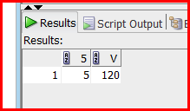
Funções recursivas (exemplo)
create or replace
function factorial( NNN in number) return number is
auxiliar number;
begin
if(NNN<=1) then return 1;
else
auxiliar := NNN * factorial(NNN-1);
end if;
return auxiliar;
end;
-- “procedural” call
declare
result integer;
begin
result := factorial(5);
-- do something with the result here
DBMS_OUTPUT.PUT_LINE('result = ' || result); -- you need to activate dbms_output before
End;
Query:
Select 5 as n, factorial(5) as ff from dual;

Slide 63
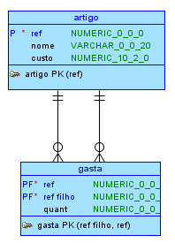
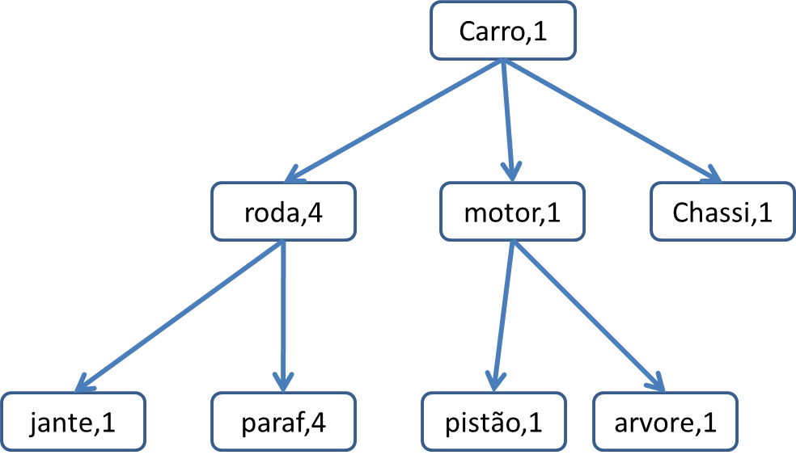
Dados recursivos) arvore dum produto
Vamos obter o custo dum produto a partir da sua árvore.
Arvore: carro gasta motor chassi e rodas; motor gasta pistões e árvore de came; rodas gasta jante, pneu e parafusos…

Slide 64
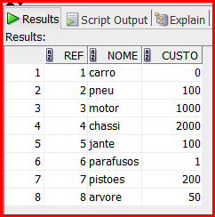
Tabela “artigos”
create table artigo(
ref number primary key,
nome varchar(20),
custo numeric(10,2)
);
insert into artigo values(1, 'carro' , 0);
insert into artigo values(2, 'pneu' , 100);
insert into artigo values(3, 'motor' ,1000);
insert into artigo values(4, 'chassi' ,2000);
insert into artigo values(5, 'jante' , 100);
insert into artigo values(6, 'parafusos', 1);
insert into artigo values(7, 'pistoes' , 200);
insert into artigo values(8, 'arvore' , 50);

Slide 65
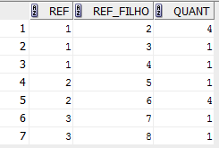
Tabela “gasta”
/* Representar numa tabela gasta, a constituição (ou árvore) dum produto (carro) */
create table gasta(
ref references artigo(ref),
ref_filho references artigo(ref),
quant number,
CONSTRAINT gasta_PK PRIMARY KEY ( ref_filho, ref )
);
insert into gasta values (1,2,4);
insert into gasta values (1,3,1);
insert into gasta values (1,4,1);
insert into gasta values (2,5,1);
insert into gasta values (2,6,4);
insert into gasta values (3,7,1);
insert into gasta values (3,8,1);

Slide 66
Árvore do produto “carro”
A informação inserida na tabela gasta representa a árvore do produto “CARRO” (ver slide anterior)
Carro,1
roda,4
motor,1
Chassi,1
jante,1
paraf,4
pistão,1
arvore,1

Slide 67
Função para o custo dum produto (NÃO RECURSIVA)
artigo
/* função para determinar o custo dum produto, dada a sua árvore */
create or replace function custo(ref_pai in artigo.ref%type) return number is
total NUMBER default 0;
custo_item number default 0;
tem_filhos number default 0;
begin
select count(*) into tem_filhos from gasta where gasta.ref=ref_pai;
if(tem_filhos > 0) then
for g in (select * from gasta where gasta.ref= ref_pai)
loop
select artigo.custo into custo_item from artigo where ref=g.ref_filho;
total := total + g.quant* custo_item;
end loop;
else
select artigo.custo into total from artigo where artigo.ref = ref_pai;
end if;
return total;
end;
gasta

Slide 68


Executando a função custo para um artigo
select ref, nome, custo(ref) from artigo
Where ref = 1;
select custo(1) from dual;

Slide 69
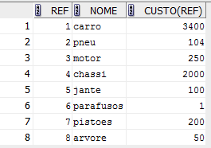
Custo de todos os artigos
select ref, nome, custo(ref) from artigo;

Slide 70
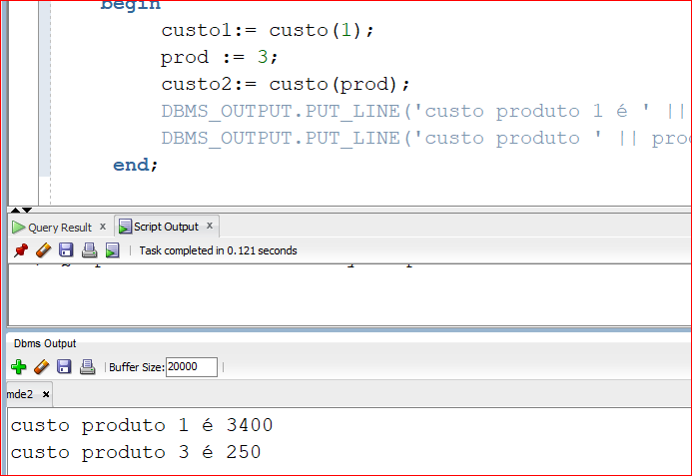
Chamar dentro dum procedimento
Podemos chamar funções/procediments dentro do corpo de outras funções/procedimentos ou blocos anónimos. Exemplo:
declare
custo1 real;
custo2 real;
prod integer;
begin
custo1:= custo(1);
prod := 3;
custo2:= custo(prod);
DBMS_OUTPUT.PUT_LINE('custo produto 1 é ' || custo(1));
DBMS_OUTPUT.PUT_LINE('custo produto ' || prod || ' é '|| custo(prod));
end;
Menu> View > DBMS OUTPUT

Slide 71
Função para o custo dum produto (RECURSIVA)
Determinar custo sempre a partir dos filhos:
create or replace
function custo2(ref_pai in artigo.ref%type) return number is
total NUMBER default 0;
tem_filhos number default 0;
begin
select count(*) into tem_filhos from gasta where gasta.ref=ref_pai;
if(tem_filhos > 0) then
for g in (select * from gasta where gasta.ref= ref_pai)
loop
total := total + g.quant*custo2(g.ref_filho);
end loop;
else
select artigo.custo into total from artigo where artigo.ref = ref_pai;
end if;
return total;
end;

Slide 72
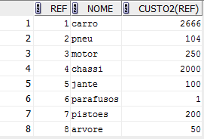
Obtendo o custo de todos os artigos
select ref, nome, custo2(ref) from artigo;

Slide 73
Transactions

Slide 74
Transactions
A transaction is a logical, atomic unit of work that contains one or more SQL statements. A transaction groups SQL statements so that they are either all committed, which means they are applied to the database, or all rolled back, which means they are undone from the database. Oracle Database assigns every transaction a unique identifier called a transaction ID.
http://docs.oracle.com/cd/E11882_01/server.112/e25789/transact.htm#CNCPT016

Slide 75
Transactions (oracle)
Ou faz tudo, ou não faz nada:
Begin transaction:
Insert into …
While …
Update …
Delete …
Update …
delete
Commit transaction
Para fazer com que cada query seja uma transação:
SET AUTOCOMMIT ON
or
SET AUTOCOMMIT OFF

Slide 76
ACID properties
All Oracle transactions comply with the basic properties of a database transaction, known as ACID properties. ACID is an acronym for the following:
Atomicity
All tasks of a transaction are performed or none of them are. There are no partial transactions. For example, if a transaction starts updating 100 rows, but the system fails after 20 updates, then the database rolls back the changes to these 20 rows.
Consistency
The transaction takes the database from one consistent state to another consistent state. For example, in a banking transaction that debits a savings account and credits a checking account, a failure must not cause the database to credit only one account, which would lead to inconsistent data.
Isolation
The effect of a transaction is not visible to other transactions until the transaction is committed. For example, one user updating the hr.employees table does not see the uncommitted changes to employees made concurrently by another user. Thus, it appears to users as if transactions are executing serially.
Durability
Changes made by committed transactions are permanent. After a transaction completes, the database ensures through its recovery mechanisms that changes from the transaction are not lost.
http://docs.oracle.com/cd/E11882_01/server.112/e25789/transact.htm#CNCPT117

Slide 77
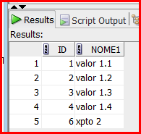
Transactions: rollback
Commit; -- commit imediatamente anterior
…
insert into R1 values (5, 'xpto 5’);
insert into R1 values (6, 'xpto 6’);
insert into R1 values (7, 'xpto 7');
rollback;
insert into R1 values (6, 'xpto 2');
commit;
Resultado de “Select * from r1”
O registo com id=5,6,7 anteriores não ficaram guardados na tabela r1.
Já o registo com id=6 posterior ficou na tabela.

Slide 78
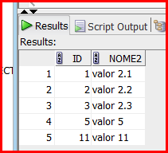
Transactions: save point
insert into r2 values (5, 'valor 5');
savepoint my_sp_1;
insert into r2 values (7, 'valor 8');
savepoint my_sp_2;
insert into r2 values (9, 'valor 9');
rollback to my_sp_1;
insert into r2 values (11, 'valor 11');
commit;
Resultado: “Select * from r1”
Ficaram guardados os registos com Id
igual a 5 e 11. Os registos com id 7 e 9 não ficaram guardados, pois fez-se o rolback para my_sp_1.

Slide 79
Transacção complexa
Ou faz tudo, ou não faz nada:
savepoint point_1:
--sequence of lines with…
Insert into …
While …
Update …
Delete …
Update …
Delete
…….
commit

Slide 80
Using transactions inside Java
con.setAutoCommit(false);
Savepoint save1 = con.setSavepoint();
try {
// executar operações de críticas, longas,…
// ou de caracter atómico
// ,,,,
}
catch(Exception ex) {
//….
// something_wrong
con. rollback(save1);
}
con.setAutoCommit(true);
Ver exemplos em:
- http://docs.oracle.com/javase/tutorial/jdbc/basics/transactions.html
- http://docs.oracle.com/javase/tutorial/jdbc/basics/transactions.html#set_roll_back_savepoints
- http://www.mkyong.com/jdbc/jdbc-transaction-example/

Slide 81
FIM

Slide 82
Outros tópicos a explorar
Estudar a Álgebra relacional (modelo matemático subjacente ao modelo relacional)
Para quem precisar de aprofundar BDs
Fazer investigação nos aspetos formais BD.
Aprofundar Diagramas Entidades e relacionamentos
Aprofundar a Normalização das BD
Aprofundar SQL/PLSQL, transacções
Desempenho (query tuning) (http://beginner-sql-tutorial.com/sql-query-tuning.htm) – REQUER LICENÇA
Estudar as arquitecturas
distribuídos, WEB
BalanceaIntegração de sistemas com DBMS
Suporte a sistemas mento de carga numa BD de grandes dimensões.
Big Data (http://www.oracle.com/us/technologies/big-data/index.html)
…

Slide 83
Outros paradigmas: NoSQL
NoSQL (Not only SQL): Next Generation Databases mostly addressing some of the points: being non-relational, distributed, open-source and horizontally scalable (http://nosql-database.org/).
NoSQL é um termo usado para descrever bancos de dados não relacionais de alto desempenho. Os bancos de dados NoSQL usam diversos modelos de dados, incluindo documentos, gráficos, chave-valor e colunares. Bancos de dados NoSQL são amplamente reconhecidos pela facilidade de desenvolvimento, desempenho escalável, alta disponibilidade e resiliência. Veja abaixo vários recursos para ajudar você a começar a usar bancos de dados No SQL (https://aws.amazon.com/pt/nosql/).

Slide 84
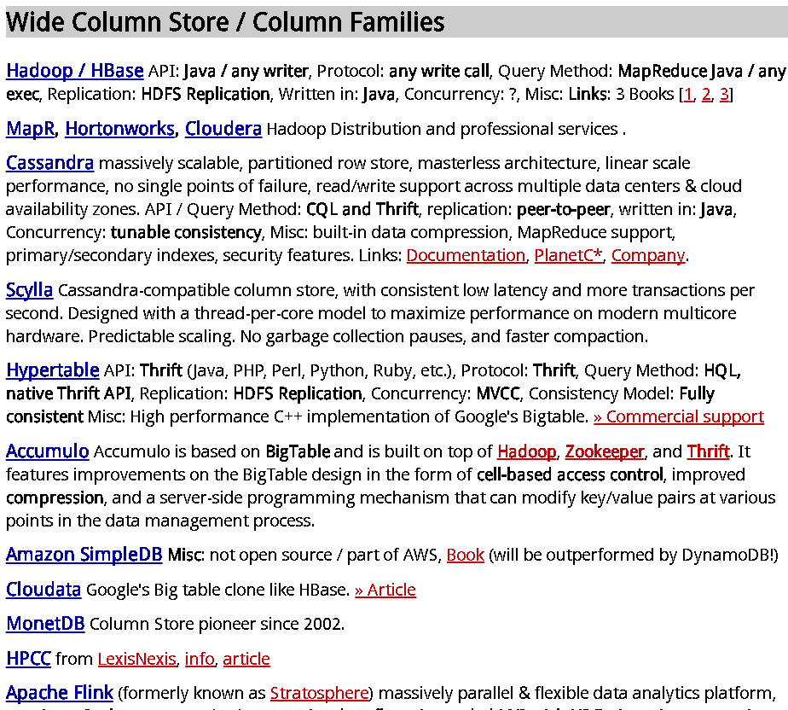
noSQL databases
NOSQL DEFINITION:
Next Generation Database Management Systems mostly addressing some of the points: being non-relational, distributed, open-source and horizontally scalable.
http://nosql-database.org/

Slide 85
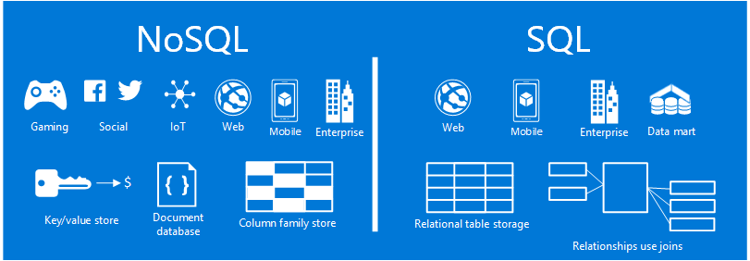
SQL versus noSQL
Conteúdo multimédia, social (imagens, vídeos, musica).
Redes sociais (Facebook, Twitter, …), para “feeds”, …
Comércio, industria, bancos, seguradoras, …
Governo, finanças, registo civil, segurança social, …
https://docs.microsoft.com/pt-br/azure/documentdb/documentdb-nosql-vs-sql

Slide 86
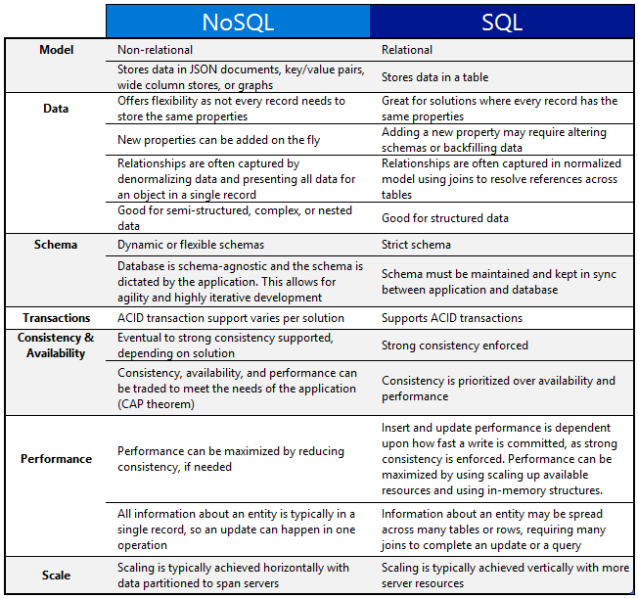
Comparação entre NoSQL e SQL
ACID (atomicity, consistency, isolation, durability)
https://docs.microsoft.com/pt-br/azure/documentdb/documentdb-nosql-vs-sql

Slide 87

No-Sql Platforms
https://www.getfilecloud.com/blog/2014/08/leading-nosql-databases-to-consider/#.YH11euhKiiM

Slide 88

Outros paradigmas
BigData: Lidar com grandes volume de dados (terabytes-->petabytes), para os quais as ferramentas normais não conseguem lidar com essa quantidade de informação.
São necessárias APIs especialmente preparadas para lidar com grandes volumes de dados, de forma que toda e qualquer informação nestes meios possa ser encontrada, analisada e aproveitada em tempo útil.
https://www.infowester.com/big-data.php

Slide 89
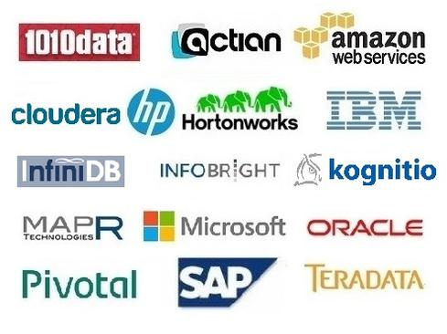
Big-Data platforms
https://www.informationweek.com/big-data/big-data-analytics/16-top-big-data-analytics-platforms/d/d-id/1113609?

Slide 90


Outros paradigmas
Cloud Computing: Cloud computing, often referred to as simply “the cloud,” is the delivery of on-demand computing resources—everything from applications to data centers—over the internet on a pay-for-use basis (https://www.ibm.com/cloud-computing/learn-more/what-is-cloud-computing/).
http://pme.pt/wp-content/uploads/2015/03/image01.png
This image has been created by en:User:Bikeborg

Slide 91

Cloud computing platforms
https://rrasagna13.medium.com/cloud-computing-basics1-29d2cd08d16f

Slide 92

The end

